Slide 1

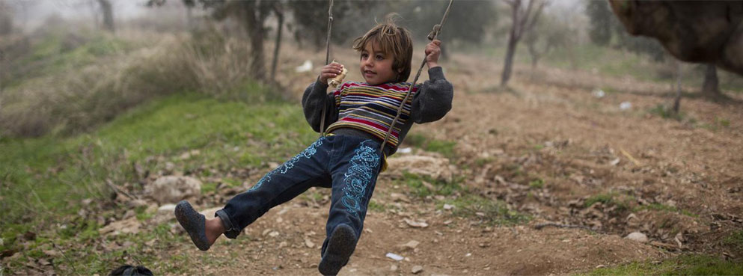
Pour cet enfant, la rue est une voie sans issue
Il a droit à l'éducation, la santé ;
le droit de manger à sa faim ;
le droit d'être vêtu décemment ;
le droit d'être heureux.

Slide 3
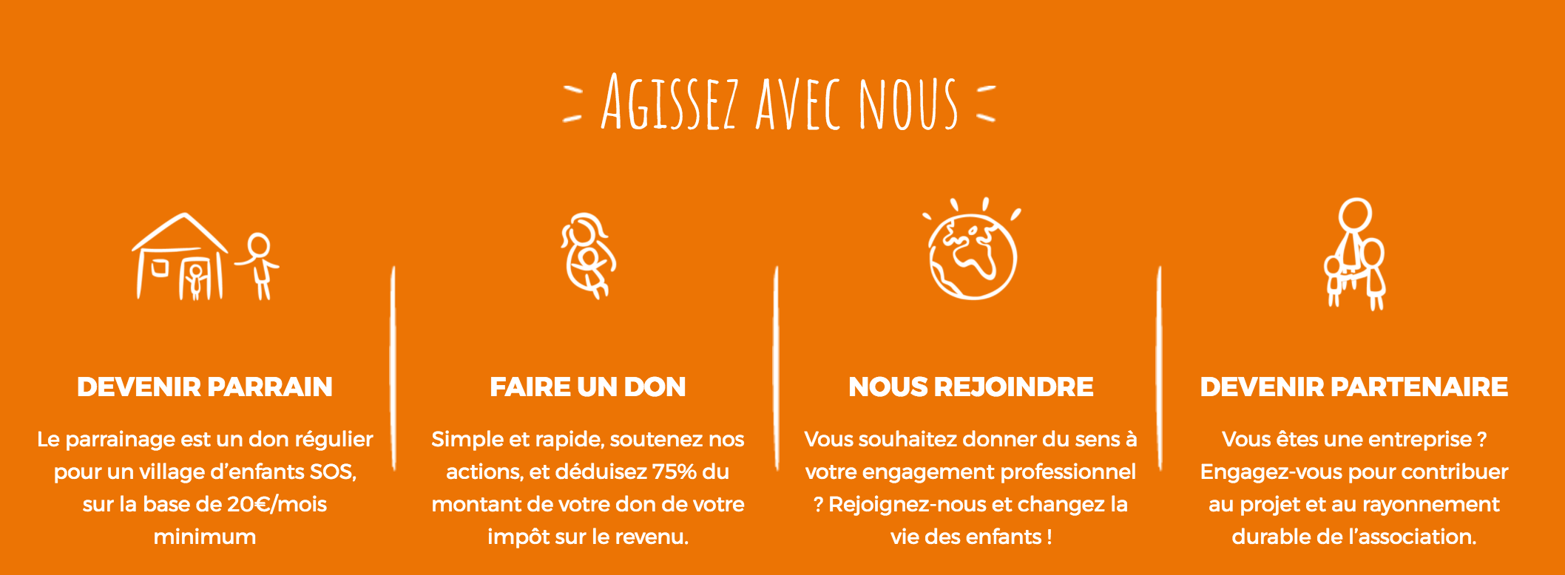
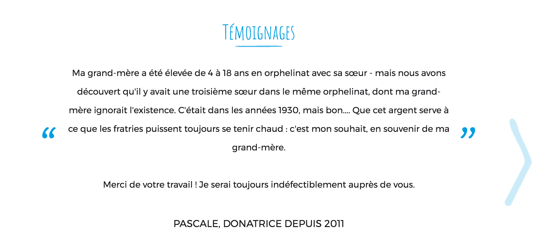
Bench d’autres sites

